Slide 1
Constraint Satisfaction Problem
Risoluzione di Problemi C S P
con algoritmi Ricorsivi

Slide 2
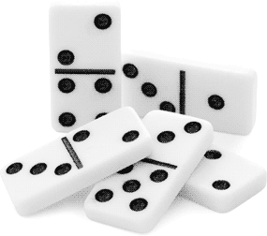
Domino
Il domino è un gioco da tavolo che si svolge utilizzando una serie di tessere, ciascuna suddivisa in due sezioni recanti punteggi segnati con dei pallini,
da 0 (nessun pallino) a 6 (sei pallini) o più
Una tessera può avere due facce uguali, ma, data la tessera [x|y], non esiste anche la tessera [y|x]
F.Camastra - L.Lamberti – 2015-2016

Slide 3
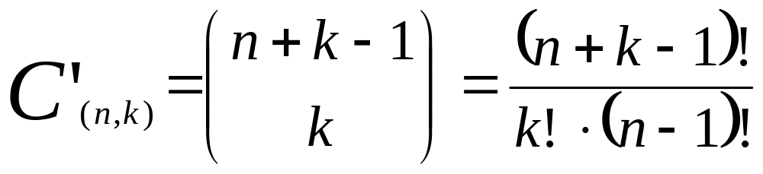
Combinazioni con Ripetizione
Sia dato un insieme di n elementi distinti e sia k > 0.
Si dicono Combinazioni con Ripetizione di classe k
(k può anche essere maggiore di n)
tutte le sequenze formate da k elementi in modo che
ogni sequenza contenga k elementi
ogni elemento può essere ripetuto fino a k volte
ogni sequenza differisca dalle altre per almeno un
elemento e non per l’ordine
Il numero delle combinazioni con ripetizione è dato da
F.Camastra - L.Lamberti – 2015-2016

Slide 4
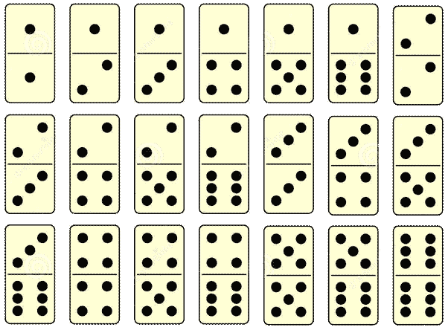
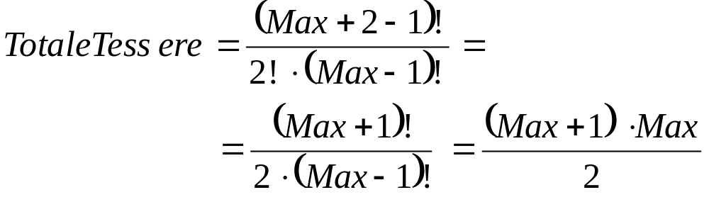
Totale delle Tessere
Fissiamo a 1 il valore minimo di una faccia e indichiamo con Max il valore più alto: avremo le combinazioni con ripetizione di Max elementi su 2 posti
F.Camastra - L.Lamberti – 2015-2016

Slide 5
Facce da 1 a ... | Totale tessere
6 | 21
7 | 28
8 | 36
9 | 45
10 | 55
11 | 66
12 | 78
F.Camastra - L.Lamberti – 2015-2016

Slide 6
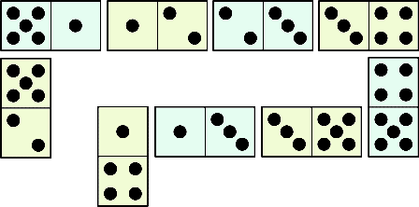
Regole del Domino
La regola base del gioco, comune a tutte le varianti, consente di concatenare due tessere se e solo se hanno due facce con lo stesso punteggio
Estratto un gruppo di tessere dal totale, occorre concatenarne il maggior numero possibile,
ottenendo il cosiddetto “Serpente”.
F.Camastra - L.Lamberti – 2015-2016

Slide 7
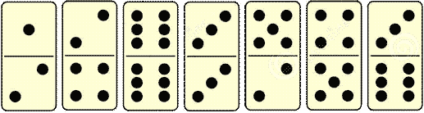
Problema
Sia assegnato un file di testo che descrive un elenco di tessere del Domino, con facce a partire da 1:
il primo rigo indica il massimo valore delle facce
gli N righi successivi (≤ TotaleTessere), indicano le tessere sorteggiate, con coppie di interi separati da punto e virgola.
6
1;2
2;4
6;6
3;3
5;2
4;5
3;6
F.Camastra - L.Lamberti – 2015-2016

Slide 8
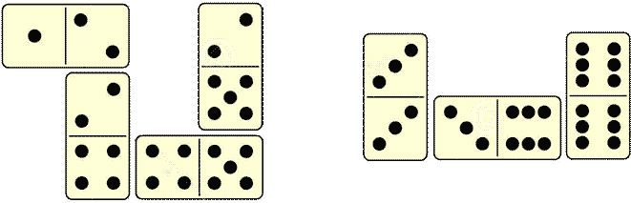
Sviluppo software
Si implementi un programma che utilizzando la tecnica del Backtracking, stabilisca se sia possibile calare tutte tutte le tessere disponibili sul tavolo in un unico serpente,
ovvero cerchi il serpente di lunghezza massima.
Nell’esempio fornito, il Serpente massimo è lungo 4 tessere: [1|2] [2|4] [4|5] [5|2]
F.Camastra - L.Lamberti – 2015-2016

Slide 9
Spunti per un algoritmo
Scelto un elenco di Tessere del Domino, ogni tessera è un Serpente di lunghezza 1.
Con una funzione ricorsiva, proviamo a concatenare
le altre tessere a destra o a sinistra del serpente,
con eventuale rotazione della tessera.
funzione CreaSerpente ( Elenco )
{ Max = 0
per ogni Tessera ∈ Elenco
{ Serpente = Tessera
L = 1 + RiempiSerpente (Serpente, Elenco-{Tessera})
se L > Max allora Max = L
}
restituisci Max
}
F.Camastra - L.Lamberti – 2015-2016

Slide 10
funzione RiempiSerpente ( Serpente, Elenco )
{ Aggiunte = 0
se Elenco = Ø allora il Serpente è il massimo possibile
altrimenti
{ per ogni Tessera ∈ Elenco
{ se Tessera si lega a destra del serpente
{ concatena Tessera al Serpente
A = 1 + RiempiSerpente (Serpente, Elenco-{Tessera})
se A > Aggiunte allora Aggiunte = A
stacca Tessera dal Serpente
}
se TesseraCapovolta si lega a destra del serpente
{ concatena TesseraCapovolta al Serpente
A = 1 + RiempiSerpente (Serpente, Elenco-{Tessera})
se A > Aggiunte allora Aggiunte = A
stacca Tessera dal Serpente
}
... idem alla sinistra del serpente ...
}
se Aggiunte = 0 siamo su un massimo relativo ...
}
restituisci Aggiunte
}
F.Camastra - L.Lamberti – 2015-2016

Slide 11
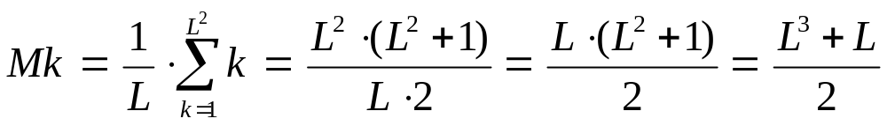
Quadrato Magico
Un quadrato magico è una disposizione di numeri interi distinti, in una matrice quadrata di lato L,
tale che la somma dei numeri presenti in ogni riga,
in ogni colonna e in entrambe le diagonali dia
sempre lo stesso risultato, detto Costante Magica.
Un quadrato magico Normale (o Perfetto) ha il vincolo di usare gli interi consecutivi da 1 a L²
La costante magica di questi quadrati è data da:
F.Camastra - L.Lamberti – 2015-2016

Slide 12
somma righe
 | 9 | 7 | 2 | 16 | Σ = 34
 | 14 | 4 | 5 | 11 | Σ = 34
 | 8 | 10 | 15 | 1 | Σ = 34
 | 3 | 13 | 12 | 6 | Σ = 34
F.Camastra - L.Lamberti – 2015-2016

Slide 13
somma colonne
 | 9 | 7 | 2 | 16
 | 14 | 4 | 5 | 11
 | 8 | 10 | 15 | 1
 | 3 | 13 | 12 | 6
 | Σ = 34 | Σ = 34 | Σ = 34 | Σ = 34
F.Camastra - L.Lamberti – 2015-2016

Slide 14
somma diagonali
 | 9 | 7 | 2 | 16
 | 14 | 4 | 5 | 11
 | 8 | 10 | 15 | 1
 | 3 | 13 | 12 | 6
Σ = 34 |  |  |  |  | Σ = 34
F.Camastra - L.Lamberti – 2015-2016

Slide 15

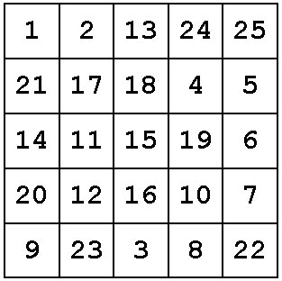
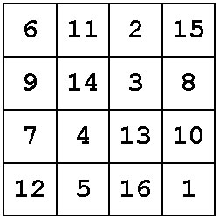
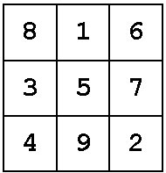
Il quadrato di Lato = 1 ha una sola soluzione banale.
Il quadrato di Lato = 2 non ha soluzioni.
La soluzione di ordine 3 è unica, a meno di rotazioni e riflessioni: 4 posizioni ruotate, ciascuna con 2 riflessioni, per un totale 8 soluzioni.
F.Camastra - L.Lamberti – 2015-2016

Slide 16
Bernard Frénicle de Bessy calcolò nel 1663 il numero dei quadrati magici normali del quarto ordine.
Solo nel 1973 è stato calcolato il numero dei quadrati di lato 5.
Non si conosce il numero dei quadrati magici di ordini superiori.
Lato | Num | Mk | Disposizioni | Soluzioni
1 | 1 | 1 | 1! = 1 | 1
2 | 4 | 5 | 4! = 24 | 0
3 | 9 | 15 | 9! = 362 880 | 1 * 8
4 | 16 | 34 | 16! ≈ 2.09 · 10¹³ | 880 * 8
5 | 25 | 65 | 25! ≈ 1.55 · 10²⁵ | 275 305 224 * 8
6 | 36 | 111 | 36! ≈ 3.72 · 10⁴¹ | ?
7 | 49 | 175 | 49! ≈ 6.08 · 10⁶² | ?
F.Camastra - L.Lamberti – 2015-2016

Slide 17
Analisi 1
Il problema ha complessità più che esponenziale, in quanto il numero delle disposizioni da esaminare è pari al fattoriale del numero delle caselle.
Nel caso Lato=3 abbiamo 362 880 disposizioni,
valore ridicolo per un computer: le 8 soluzioni
vengono trovate in meno di un secondo.
1 | 2 | 3 |  |  |  |  |  |  | 9 | 8 | 7
4 | 5 | 6 |  |  |  |  |  |  | 6 | 5 | 4
7 | 8 | 9 | disp 1 |  |  |  |  |  | 3 | 2 | 1 | 362880
F.Camastra - L.Lamberti – 2015-2016

Slide 18
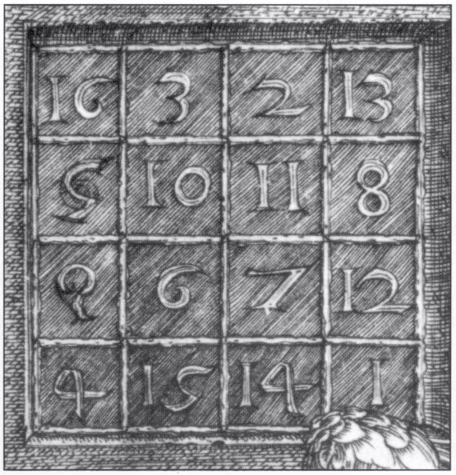
Analisi 2
Nel quadrato di Lato = 4 abbiamo 20 922 789 888 000 disposizioni: potremmo attendere mesi, che diventerebbero miliardi di anni per il quadrato di lato 5
In realtà, non è necessario generare TUTTE le disposizioni: durante la compilazione della matrice, esaminiamo subito se si presenta una violazione
dei vincoli: in tal caso abbandoniamo il percorso (backtracking).
F.Camastra - L.Lamberti – 2015-2016

Slide 19
1 | 1
1
1 | 2 | 1
1 | 2 | 2
1 | 2 | 3
1 | 2
1 | 2 | 4
Stato iniziale
2
1 | 2 | 5
1 | 2 | 6
1 | 2 | 7
1 | 2 | 8
1 | 2 | 9
9
F.Camastra - L.Lamberti – 2015-2016

Slide 20
1 | 1
1
1 | 3 | 1
1 | 2
1 | 3 | 2
1 | 3 | 3
1 | 3 | 4
Stato iniziale
2
1 | 3
1 | 3 | 5
1 | 3 | 6
1 | 3 | 7
1 | 3 | 8
1 | 3 | 9
9
F.Camastra - L.Lamberti – 2015-2016

Slide 21
1 | 1
1
1 | 2
1 | 5 | 1
1 | 3
1 | 5 | 2
1 | 4
1 | 5 | 3
1 | 5 | 4
Stato iniziale
2
1 | 5 | 5
1 | 5 | 6
1 | 5
1 | 5 | 7
1 | 5 | 8
1 | 5 | 9
9
F.Camastra - L.Lamberti – 2015-2016

Slide 22
Prima Soluzione
1
2 | 7
2 | 7 | 6
2 | 7 | 6
9
2 | 7 | 6
9 | 5
Stato iniziale
2
2 | 7 | 6
9 | 5 | 1
4
2 | 7 | 6
9 | 5 | 1
2 | 7 | 6
9 | 5 | 1
4 | 3
2 | 7 | 6
9 | 5 | 1
4 | 3 | 8
9
Stato finale
F.Camastra - L.Lamberti – 2015-2016

Slide 23
Analisi 3
Esaminando meglio il problema, scopriamo che non
è necessario provare TUTTI i numeri nelle caselle, poiché alcuni valori sono obbligati.
L'ultimo elemento di ogni riga sarà dedotto come differenza tra la MagicKey e la somma degli elementi precenti sulla riga, verificando che sia un valore compreso tra 1 e L², non ancora utilizzato.
Analogamente tutti gli elementi dell'ultima riga saranno calcolati come differenza tra la MagicKey
e la somma degli elementi soprastanti in colonna.
L=3 : il tempo scende a meno di un millisecondo
L=4 : circa 1 minuto per trovare le 7040 soluzioni
F.Camastra - L.Lamberti – 2015-2016

Slide 24
Analisi 4
L'ordine con cui le caselle sono esaminate, influisce sul tempo di calcolo poiché permette di tagliare rami inutili più consistenti. Ad esempio:
la prima riga (l'ultima cella viene dedotta)
poi ciascuna colonna dalla seconda alla penultima (ultima dedotta)
poi deduciamo le due caselle d'angolo in basso a sinistra e a destra;
quella a destra verifica anche la somma della riga
prima e ultima colonna in parallelo, dalla seconda alla terzultima riga
due caselle soprastanti le caselle d'angolo, dedotte sottraendo dalla
ChiaveMagica le caselle in colonna soprastanti e sottostanti.
1° 2° 3° 4° 1° 2° 3° 4° 5°
13° 5° 8° 14° 20° 6° 10° 14° 21°
15° 6° 9° 16° 22° 7° 11° 15° 23°
11° 7° 10° 12° 24° 8° 12° 16° 25°
18° 9° 13° 17° 19°
La somma della della penultima riga NON viene verificata poiché la sua somma DEVE per forza essere uguale alla chiave magica.
F.Camastra - L.Lamberti – 2015-2016

Slide 25
Analisi 5
Possiamo trovare altre sequenze per l'esame delle caselle che riducono ulteriormente i tempi di ricerca:
1° | 2° | 3° | 4° | 5°
25 | 24 | 23 | 22 | 1
20° | 6° | 18° | 10° | 21°
6 | 20 | 8 | 16 | 1
22° | 13° | 7° | 15° | 23°
4 | 13 | 19 | 11 | 1
24° | 11° | 19° | 8° | 25°
1 | 15 | 1 | 18 | 1
12° | 14° | 17° | 16° | 9°
1 | 1 | 1 | 1 | 1
In ogni cella è riportato il numero di cicli massimo con cui la cella contribuisce alla fattorizzazione totale.
F.Camastra - L.Lamberti – 2015-2016

Slide 26
Risultati
Top Left | Soluzioni 5x5 | ms
1 | 70 944652 | 4357 953
2 | 76 556508 | 4612 125
3 | 82 362068 | 4926 828
4 | 83 374648 | 5049 250
5 | 86 844284 | 5275 719
6 | 89 470512 | 5261 828
7 | 91 109712 | 5397 203
8 | 92 876564 | 5436 204
9 | 93 715820 | 5546 141
10 | 93 378524 | 5525 422
11 | 95 972672 | 5665 516
12 | 95 809052 | 5650 766
13 | 97 611760 | 5794 281
14 | 95 809052 | 5684 954
15 | 95 972672 | 5696 703
16 | 93 378524 | 5552 171
17 | 93 715820 | 5573 125
18 | 92 876564 | 5423 672
19 | 91 109712 | 5688 406
20 | 89 470512 | 5638 203
21 | 86 844284 | 5140 969
22 | 83 374648 | 4922 297
23 | 82 362068 | 4802 250
24 | 76 556508 | 4493 187
25 | 70 944652 | 4241 657
Un PC 2Ghz impiega
meno di un millesimo di secondo per trovare le otto soluzioni in un quadrato Lato=3
con Lato=4, impiega circa 1 minuto per trovare
880*8 = 7040 soluzioni
con Lato=5 impiega circa 37 ore per trovare
2 202 441 792 soluzioni.
F.Camastra - L.Lamberti – 2015-2016

Slide 27
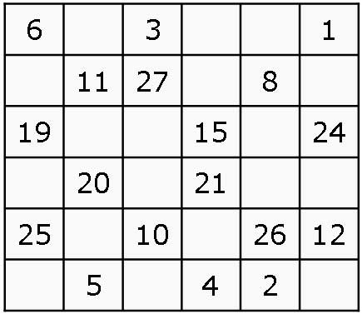
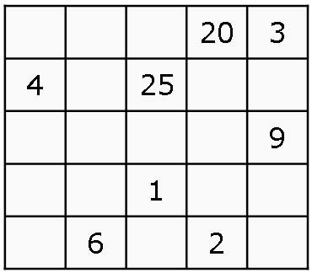
Problema
Si implementi un programma che risolva il problema
del Quadrato Magico Perfetto NxN, con N ≥ 3,
utilizzando la tecnica del Backtracking.
Il programma deve Cercare e Contare tutte le soluzioni possibili, in un quadrato di lato N, partendo da una
disposizione parziale di numeri.
F.Camastra - L.Lamberti – 2015-2016

Slide 28

Bibliografia
Nils J.Nilsson, "Problem Solving Methods
in Artificial Intelligence", McGraw Hill
Elaine Rich - Kevin Knight, "Intelligenza Artificiale",
II ed., McGraw Hill
www.cad.polito.it/
~bernardi/corsi/APA_IVREA/APA2/W4/minmax.pdf
www.di.unipi.it/~simi/AI/SI2007/Lucidi/games.pdf
www.cs.unibo.it/~cianca/wwwpages/chesssite/tozzi.pdf
en.wikipedia.org/wiki/Eight_queens_puzzle
http://oeis.org/A000170
en.wikipedia.org/wiki/Dominoes
en.wikipedia.org/wiki/Magic_square
F.Camastra - L.Lamberti – 2015-2016

